Slide 1
带货运营：开发最爆款的电商品类

Slide 2
流量
CONTENT
目录
01
带货运营概述
02
带货选品的策略
03
带货话术的打造策略
04
带货内容的创新策略
5555
带货直播的探索
6
带货运营的具体案例
05
06

Slide 3
学习目标
01
了解带货运营的价值、原则、逻辑等
02
理解如何进行带货选品、带货话术的打造
03
掌握带货的内容如何创新、发挥好短视频和直播的协同作用。

Slide 4
1
带货运营概述

Slide 5
带货运营的价值
从品牌运营角度来看
品牌宣传
从地方经济发展的角度来看
现场销售

Slide 6
流量运营的原则
真实性
劝服性
紧张感
娱乐性

Slide 7
2
带货选品的策略

Slide 8
带货选品的策略
带货选品的策略可以从品牌的选择、产品的选择、价格的选择、供应商的选择四个大方面进行考量。

Slide 9
品类的选择
品类 | 代表
珠宝首饰 | 翡翠、玉石、手镯、项链等
服饰 | 棉衣、外套、裤子、鞋子、运动服装、内衣、丝袜、打底裤、围巾等
生活服务 | 漏斗、衣架、垃圾桶、凳子、防堵模头、座便器、粘胶、汽车发动机、密码锁、室内楼梯、电钻等
饮食 | 茶叶、麦酥果、鱼虾、火锅外卖、肉、牛奶、汤圆、水果、坚果等
酒水 | 白酒、啤酒、红酒等
家具 | 浴室柜、桌子、衣柜、床等
家电 | 空调、洗衣机、冰箱、豆浆机、电视等
电子产品 | 手机、智能播放器、摄像头、智能门锁、行车记录仪、移动电源等
出行 | 电动轿车、电动摩托车、电动自行车、发电机、小拉车、手提包、旅游等
洗化 | 面霜、面膜等
知识 | 书籍、讲座等

Slide 10
产品的选择
根据季节进行选择
根据产品产地选择
根据主播人设选择

Slide 11
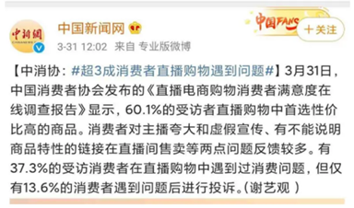
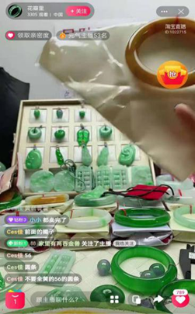
价格的选择
图6-2 大部分消费者首选性价比高的产品
突出低价
突出品质
图6-3 玉器产品的直播

Slide 12
供应商的选择
带货的产品为自家生产
从生产源头进行采购
与产品分销商进行合作

Slide 13
3
带货话术的打造策略

Slide 14


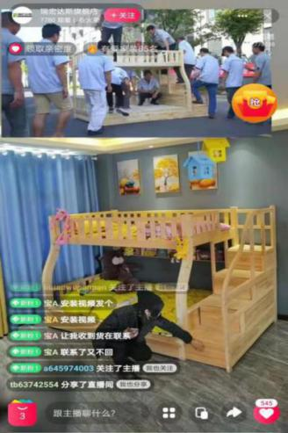

短视频带货的商品呈现
画面呈现
图6-4 双层床的画面呈现
图6-5 化妆品类的画面呈现

Slide 15
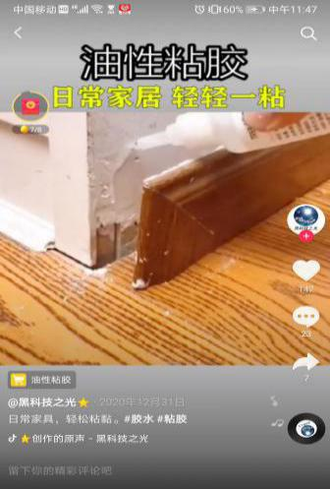
短视频带货的商品呈现
语言呈现
图6-6 粘胶的呈现

Slide 16
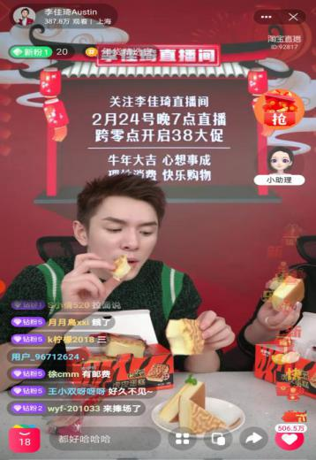
短视频带货的引导话术
01
价格优势明显，最好尽快购买
02
别人已经试用或者购买，效果不错
图6-7 主播进行现场试吃

Slide 17
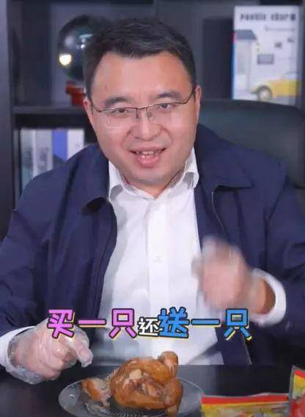

短视频带货的语言风格
风趣幽默类
2 . 专业严谨类
图6-8济南市商河县副县长进行直播带货
图6-9董明珠进行直播带货

Slide 18
4
带货内容的创新策略

Slide 19

原生营销
图6-10李子柒在做家务

Slide 20

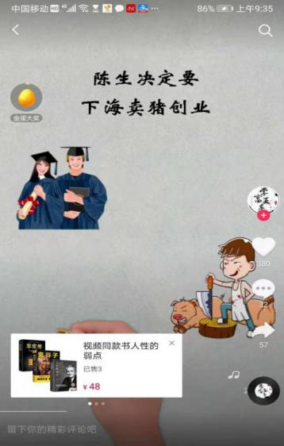
边看边买
图6-11 通过讲故事引导粉丝购买

Slide 21
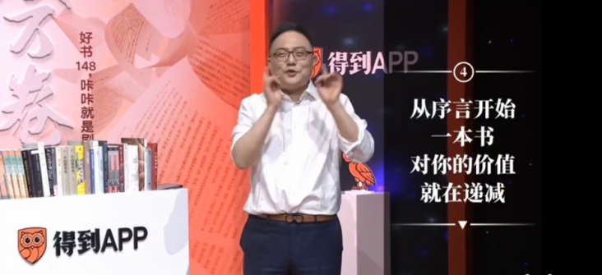
量身定制
图6-12罗振宇在抖音进行知识直播

Slide 22
带货直播的探索
5

Slide 23
短视频带货的优势
拥有数量庞大的现实和潜在消费群体
对粉丝在视觉、听觉上进行全方位影响
输入你的标题
品牌传播与品牌销售协同
输入你的标题
短视频带货具有较长的影响力

Slide 24
短视频带货的劣势
成交率较低，尤其是和直播带货相比。
产品及其服务链条不完善

Slide 25




直播带货的优劣势
优势
劣势
全方位展示产品信息
看似红火，实则难以保障利润
促成即时的购买行为
对品牌形象不利

Slide 26
短视频+直播
短视频和直播是当前许多企业和个人进行带货的两种重要方式。如前所述，每一种方式都有其自身的优势和劣势。直播具有即时性，而短视频具有长期性；短视频时间较短，符合现代人碎片化的收看习惯，但其在信息呈现方面不如直播。直播的门槛相对较高，其互动性比短视频提高了很多，主播可以在直播带货过程中和粉丝开展多样化的互动，从而增强主播和粉丝之间的黏性等。

Slide 27
直播带货的流程设计
直播前
直播中
直播后

Slide 28
带货运营的具体案例
6

Slide 29

央视新闻与国美零售联合发起家电直播盛宴
粉丝裂变
图6-13 央视主持人进行带货直播
思考：
在线直播有哪些优势？企业如何运用好这种新的营销方式？
从短视频平台找2-3个类似普通人做起来的热门账号，总结账号运营的规律。

Slide 30
谢谢观看！

